Slide 2
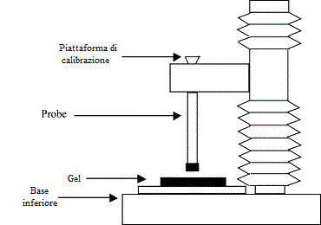
DINAMOMETRO

Slide 3
curve Stress-deformazione , σ_{N} = f (γ), dove :
σ_{N} = F/A (N/m²)
γ = [(h₀-h)/h₀] x 100
con:
F= forza di compressione applicata
A= area di contatto
h₀ = altezza iniziale del campione
h = altezza finale del campione.

Slide 4
In tal modo è stato possibile valutare la forza al punto di rottura delle strutture polimeriche e il modulo di Young (E), area di coesività ed area di adesività.
E = σ_{max}/γ_{10%} dove σ_{max} rappresenta il valore di stress al 10% di compressione.
L’area di coesività rappresenta l’area sotto la curva e permette di valutare le forze coesive esistenti nel gel.

Slide 5
L’area di adesività rappresenta l’area negativa e permette di valutare il lavoro che il probe deve svolgere per fuoriuscire da gel.
Il “probe”, ovvero la sonda in ebano impiegata per le misure di penetrazione, ha una forma cilindrica, caratterizzata da un diametro di 10 mm e da un’area di contatto di 78,54 mm²

Slide 7
